Slide 1
Strategy Maps
Homework # 01
File Name:
學號_姓名_01_SM_Russia Invades Ukraine.pptx
Due Time: 2022.03.11, Friday, 23:59:59

Slide 2
21st Century
VUCA
Era
Volatile
Complex
Uncertain
Russia’s
Strategy
(1-2 Slides)
United
Nations’
Strategy
(1-2 Slides)
Belarus’s
Strategy
(1-2 Slides)
Taiwan’s (ROC)
Strategy
(1-2 Slides)
Ukraine’s
Strategy
(1-2 Slides)
Russia’s
Full-Scale Invasion
Into Ukraine
Since 2022.02.22
Up to Now
China’s (PROC)
Strategy
(1-2 Slides)
Poland’s
Strategy
(1-2 Slides)
United States’
Strategy
(1-2 Slides)
European
Union’s
Strategy
(1-2 Slides)

Slide 3
21st Century
VUCA
Era
Volatile
Complex
Uncertain
Ambiguous
Ask
Reasons Why
All the Time
(Step 0)
Solution(s)
Proposing
(Step 4)
Problem
Identification
(Step 1)
How to
Perform
Research
???
Cause(s)
Finding
(Step 3)
Analysis
Performing
(Step 2)

Slide 4
International Websites of My Interest
www.washingtonpost.com
www.nytimes.com
www.voanews.com
www.cnn.com
www.latimes.com
www.apnew.com
www.upi.com
www.usatoday.com
www.independent.co.uk
www.theguardian.co.uk
www.dailymail.co.uk
www.mirror.co.uk
www.thesun.co.uk
www.thetimes.co.uk
www.ft.co.uk
www.abc.net.au
www.atimes.com
www.straitstimes.com
www.japantimes.co.jp
www.siberiantimes.com
www.mexicodailynews.com
www.wikipedia.org
www.wikihow.com
www.airweb.org
www.youtube.com

Slide 5
International Websites of My Interest
www.un.org
europa.eu
www.whitehouse.gov
www.state.gov
www.defense.gov
www.senate.gov
www.foreign.senate.gov
www.congress.gov
foreignaffairs.house.gov
www.loc.gov
www.gpo.gov
www.hsdl.org
fas.org
ssi.armywarcollege.edu
usnwc.edu
www.warhistoryonline.com
warontherocks.com
www.navy.mil
www.cpf.navy.mil
seabeemagazine.navylive.dodlive.mil
www.dtic.mil/dtic/search/tr/tr.html
www.armscontrol.org
www.globalfirepower.com

Slide 6
International Websites of My Interest
www.ncafp.org
www.csis.org
www.rand.org
www.hudson.org
www.wilsoncenter.org
www.defenddemocracy.org
www.pewglobal.org
www.pewresearch.org
www.heritage.org
www.brookings.edu
carnegieendowment.org
c4ads.org
thehill.com
www.nationalinterest.com
www.foreignpolicy.com
www.foreignaffairs.com
www.defensenews.com
www.thediplomat.com
www.bloomberg.com
www.stripes.com
www.aspi.org.au
www.lowyinstitute.org
spfusa.org
www.mod.go.jp
www.css.ethz.ch
www.wikileaks.org

Slide 7
Taiwan’s Websites of My Interest
www.president.gov.tw
www.mofa.gov.tw
www.stat.gov.tw
www.globaltaiwan.org
focustaiwan.tw
www.taiwandocuments.org
fapa.org
www.us-taiwan.org
www.ustaiwandefense.com
www.taiwannews.com.tw
www.taipeitimes.com
englishnews.ftv.com.tw
chinapost.nownews.com
www.icrt.com.tw

Slide 8
China’s Websites of My Interest
www.gov.uk/government/collections/six-monthly-reports-on-hong-kong
english.boaoforum.org
www.aiib.org
www.focac.org/eng
english.hanban.org
www.scmp.com
en.people.cn
www.globaltimes.com.cn
www.fmprc.gov.cn/mfa_eng
english.cctv.com
www.chinadaily.com.cn
usa.chinadaily.com.cn
english.chinamil.com.cn
kcnawatch.co

Slide 9
How about
Website of Your Interest?
God Google:
www.google.com

Slide 10
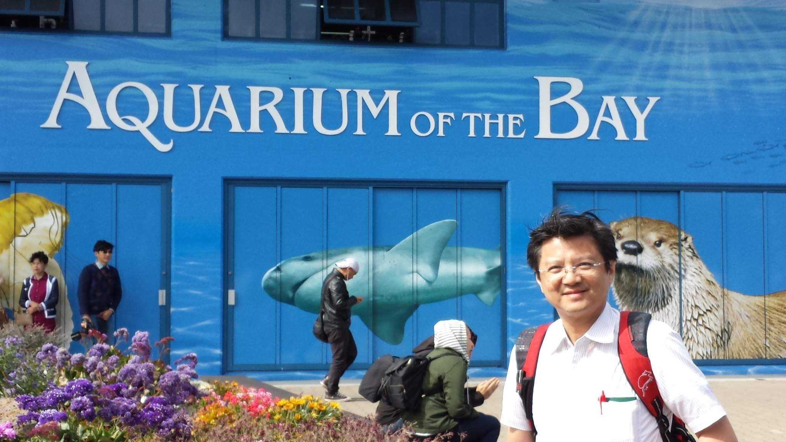
Taipei Tech – Prof. Cheng-Chieh Yu - CV
San Francisco, California, USA, June 3, 2015
9

Slide 11
21st Century
VUCA
Era
Volatile
Complex
Uncertain
想用閃電戰
攻佔烏克蘭
劃分清楚
敵我關係
確定烏克蘭
保持中立
依靠中國
的貿立能力
讓親俄的區
域獨立
俄羅斯的策略
壓力測試
，觀看世界
的反應
把烏克蘭當
作俄羅斯的天然頻障
占據重要
的能源
拯救普丁
的民調低弱

Slide 12
21st Century
VUCA
Era
Volatile
Complex
Uncertain
支持俄羅斯
入侵烏克蘭
人造難民來
達到政治
手段
跟俄羅斯有
重要的經
濟往來
收買大量的
人民住在
白俄羅斯
積極加入獨
立國協的
外交政策
白俄羅斯的策略
收留難民
建立白俄羅
斯的強大
擁有豐富的
礦產資源
需要有俄羅
斯和中國的
軍事支持
跟中國保持
密切的政經
關係

Slide 13
21st Century
VUCA
Era
Volatile
Complex
Uncertain
因北約和歐
盟的關係，
不輕易參
戰
獨特的地
理位置優勢
收留大量來
自烏克蘭的
難民
與西方強
權關係友好
加強軍事
部屬
波蘭的策略
中歐的新興
強權
是整個歐洲
戰的關件
公開譴責
烏克蘭
不提供烏克
蘭軍事武器
，以免全面
開戰

Slide 14
21st Century
VUCA
Era
Volatile
Complex
Uncertain
想要加入
北約
散波大量
假消息
想要加入
歐盟
在公開場
合譴責
俄羅斯
大量購買
軍事武力
烏克蘭的策略
跟科技巨頭
提出星鏈
誓死守護
烏克蘭的
國土
加強跟
俄羅斯談判
向世界各國
喊話協助
烏克蘭

Slide 15
21st Century
VUCA
Era
Volatile
Complex
Uncertain
公開喊話
封殺俄羅
斯媒體
對俄羅斯
經濟制裁
禁止出口
特定物資
給俄國
接受難民
歐盟的策略
發聯合債
券，挽救
經濟
將俄羅斯
銀行從SWIFT
移除
加強能源
轉型，減少
依賴俄國
評估烏克蘭
入盟申請

Slide 16
21st Century
VUCA
Era
Volatile
Complex
Uncertain
公開呼籲
支持烏克蘭
提出出口
管制令，來
嚴格控管各國企業
繼續打
模糊戰
提升美國
在能源上的
影響力
經濟制裁
俄羅斯
美國的策略
用外交手
段幫助
烏克蘭
販售軍事
裝備給
烏克蘭
加強台灣
的關係，以防止中國趁機而
入
能不動到美
軍武力就不
要動到

Slide 17
21st Century
VUCA
Era
Volatile
Complex
Uncertain
台灣本身
就是中國的
積極發展
國家的軍事
武器
俄烏戰不
表態
統戰
大內宣
小粉紅
跟俄羅斯保
持良好
的關係
中國的策略
需要烏克
蘭的地理
位置
看俄烏戰之
後會發生
甚麼
私底下跟
俄國交易
加強對台
的政策

Slide 18
21st Century
VUCA
Era
Volatile
Complex
Uncertain
採用經濟交
流的外交
手段
民主自由
一中各表
親美政策
用軟實力
凸顯台灣
的價值
台灣的策略
支持烏克
蘭，來提升
知名度
強化國
防武力
跟附近鄰
國保持友
好關係
採用不對
稱作戰

Slide 19
21st Century
VUCA
Era
Volatile
Complex
Uncertain
公開譴責
世界銀行
撥款給
烏克蘭
緊急召開
國安理會
協助開設
人道走廊
招開聯合國
大會緊急
特別會
聯合國的策略
解決國安理
會否決權
的問題
政治壓迫
協助俄烏
談判
招開國際
法庭

